Slide 1
2018 - 2020
2 AA TF – Altenarbeit – St. Josee

Slide 2
Sei du selbst
die Veränderung,
die du dir wünschst
für diese Welt
Der Anfang ist
die Hälfte des Ganzen
Nicht das Beginnen wird belohnt,
sondern einzig und allein
das Durchhalten
Wer auf einen Baum klettern will,
fängt unten an, nicht oben
Zuversicht
macht das Anfangen
leichter
Man muss etwas Neues machen,
um etwas Neues zu sehen
Wer, wenn nicht wir?
Wo, wenn nicht hier?
Wann, wenn nicht jetzt?

Slide 3
Schnell freundeten wir uns an und begannen unseren gemeinsamen Weg

Slide 4
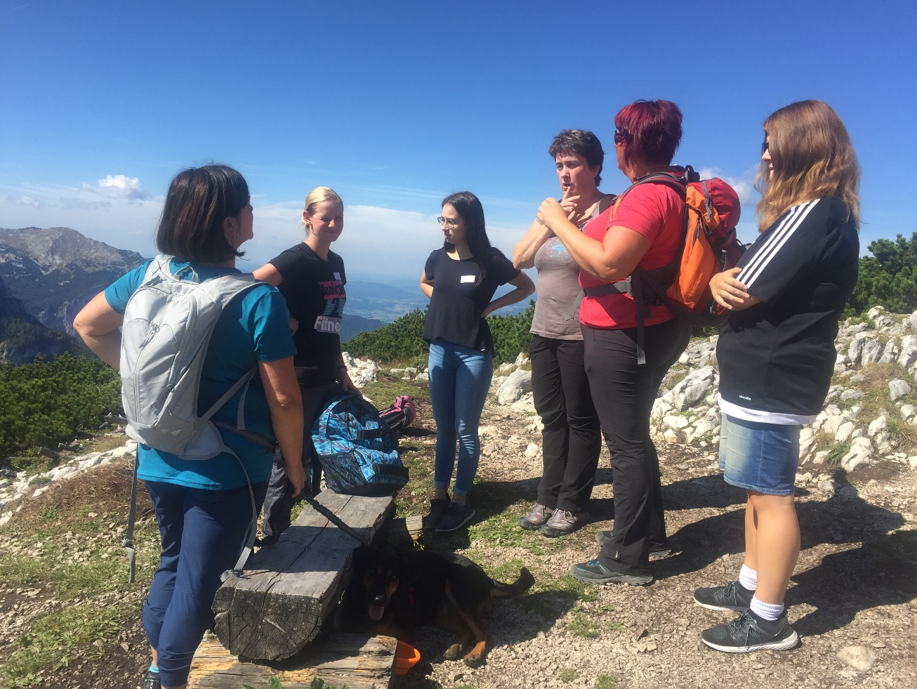
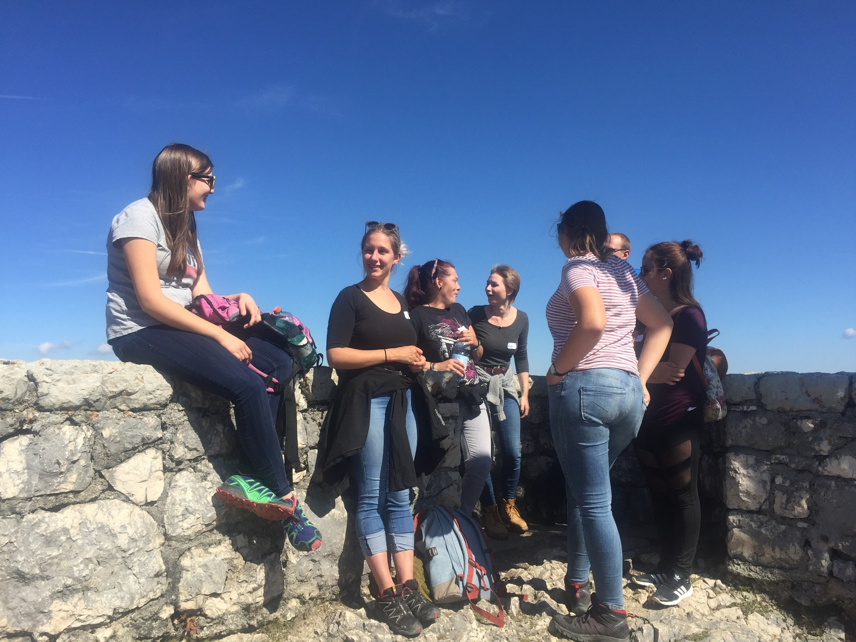
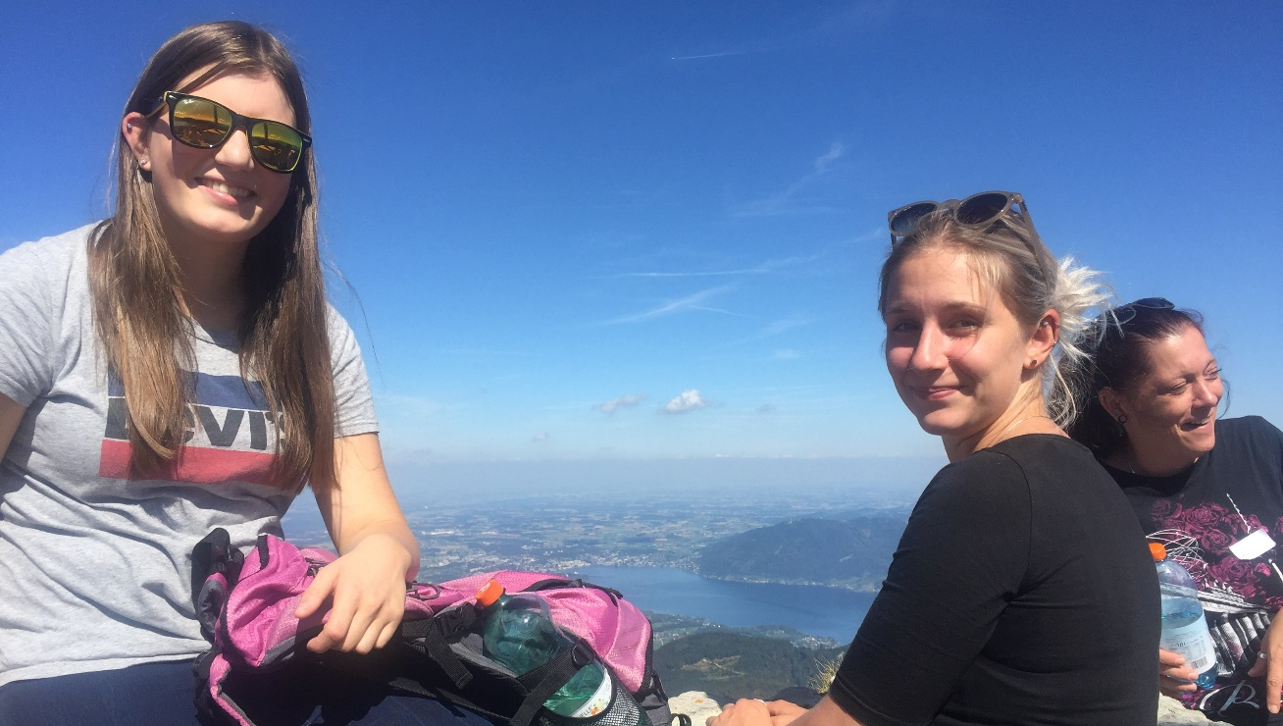
Gemeinsam wollen wir zum Gipfelkreuz und ein Ziel erreichen.
Und plötzlich weißt du:
Es ist Zeit, etwas Neues
zu beginnen, und dem Zauber
des Anfangs zu vertrauen

Slide 5
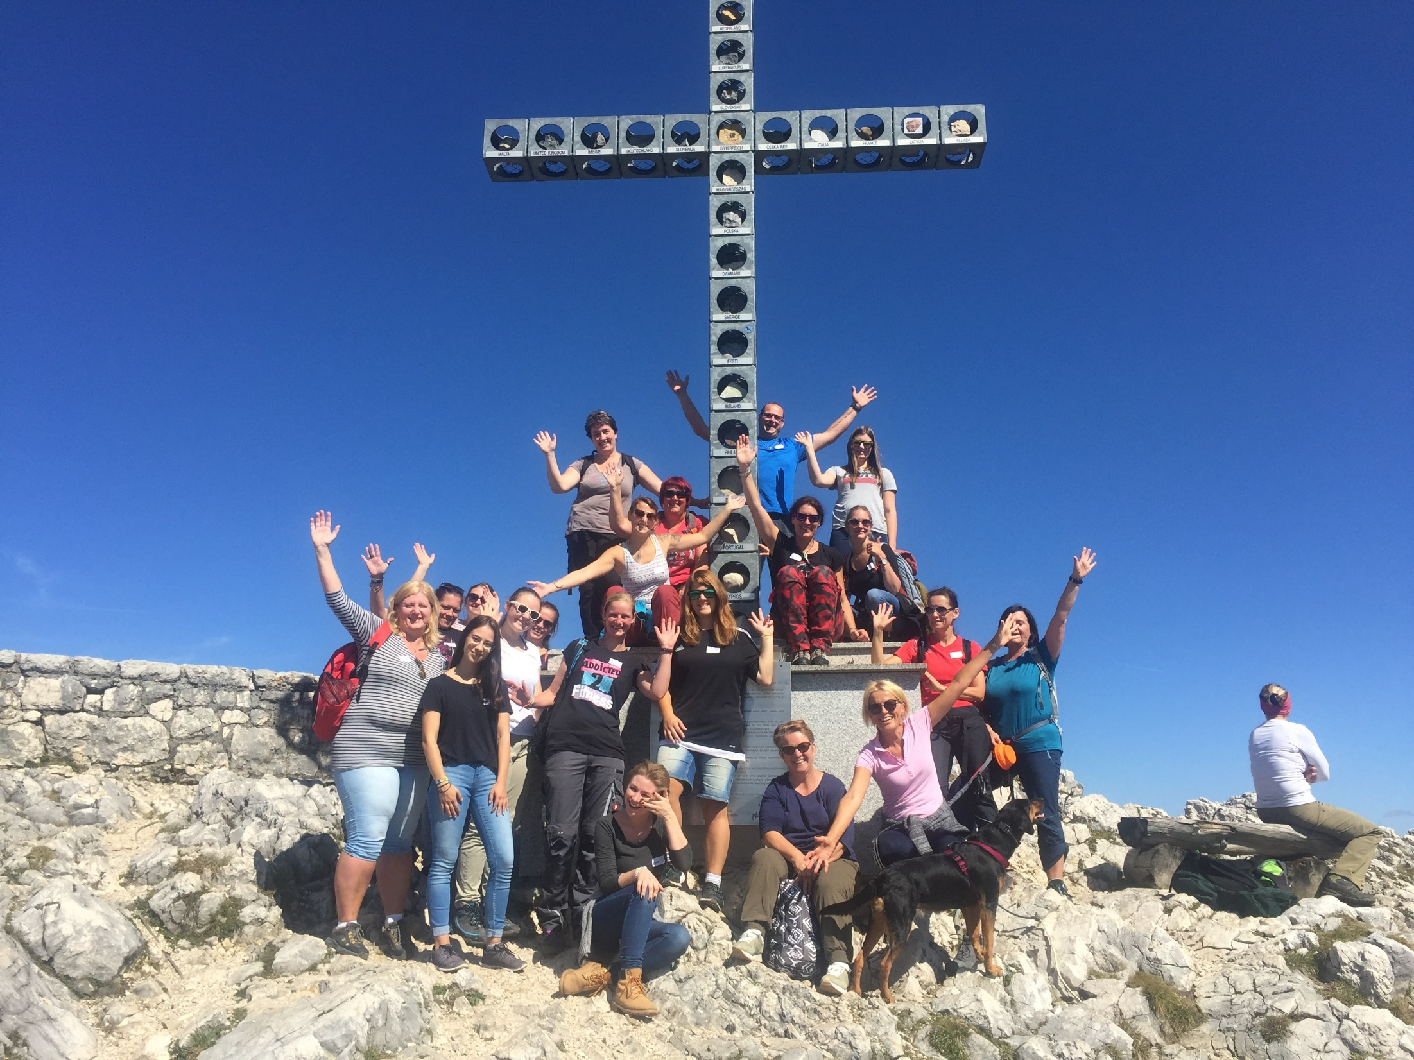
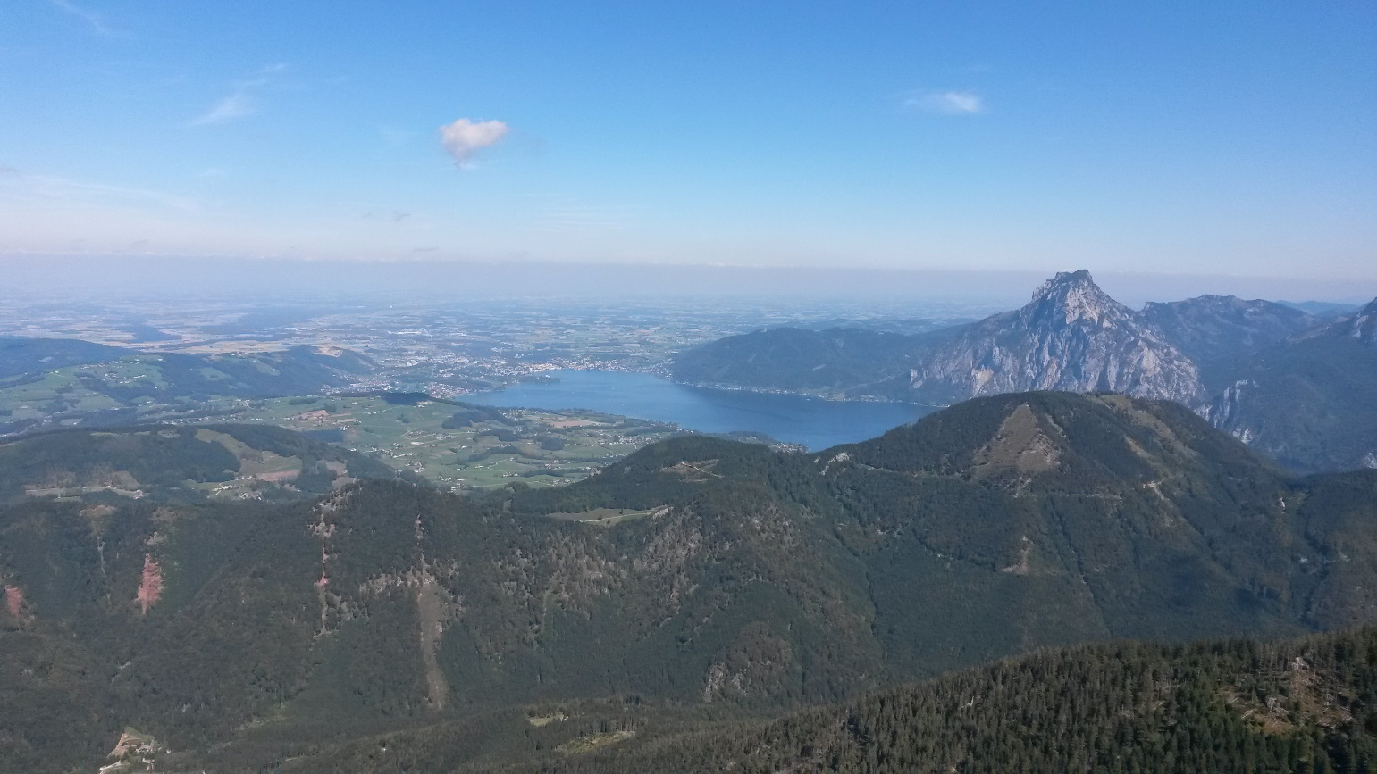
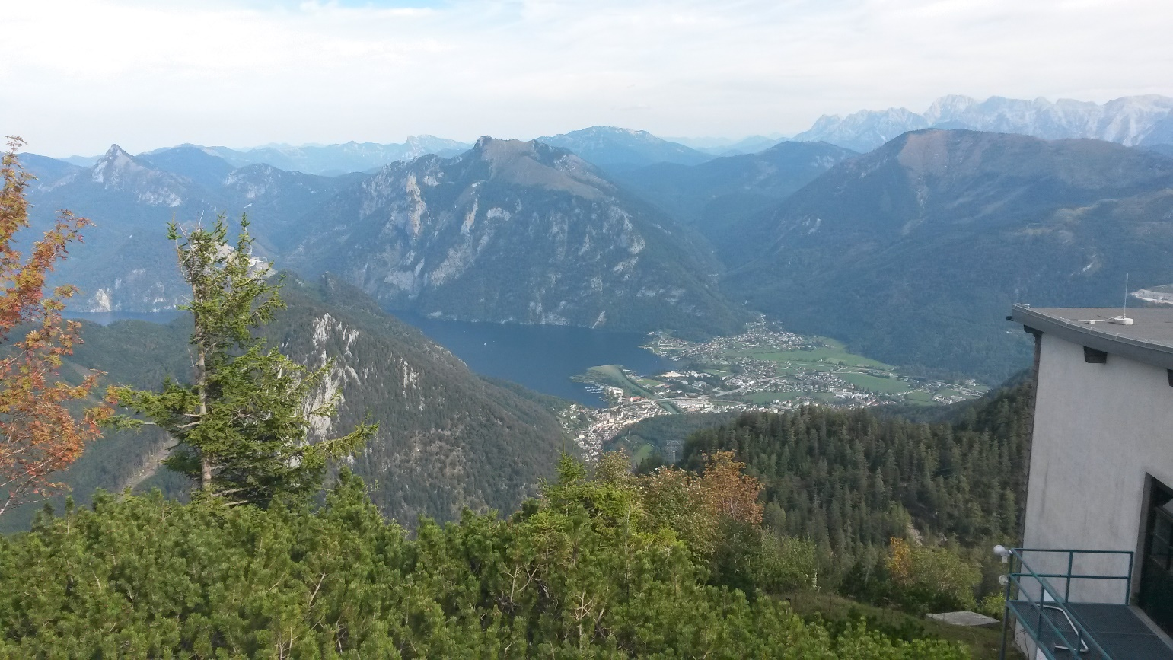
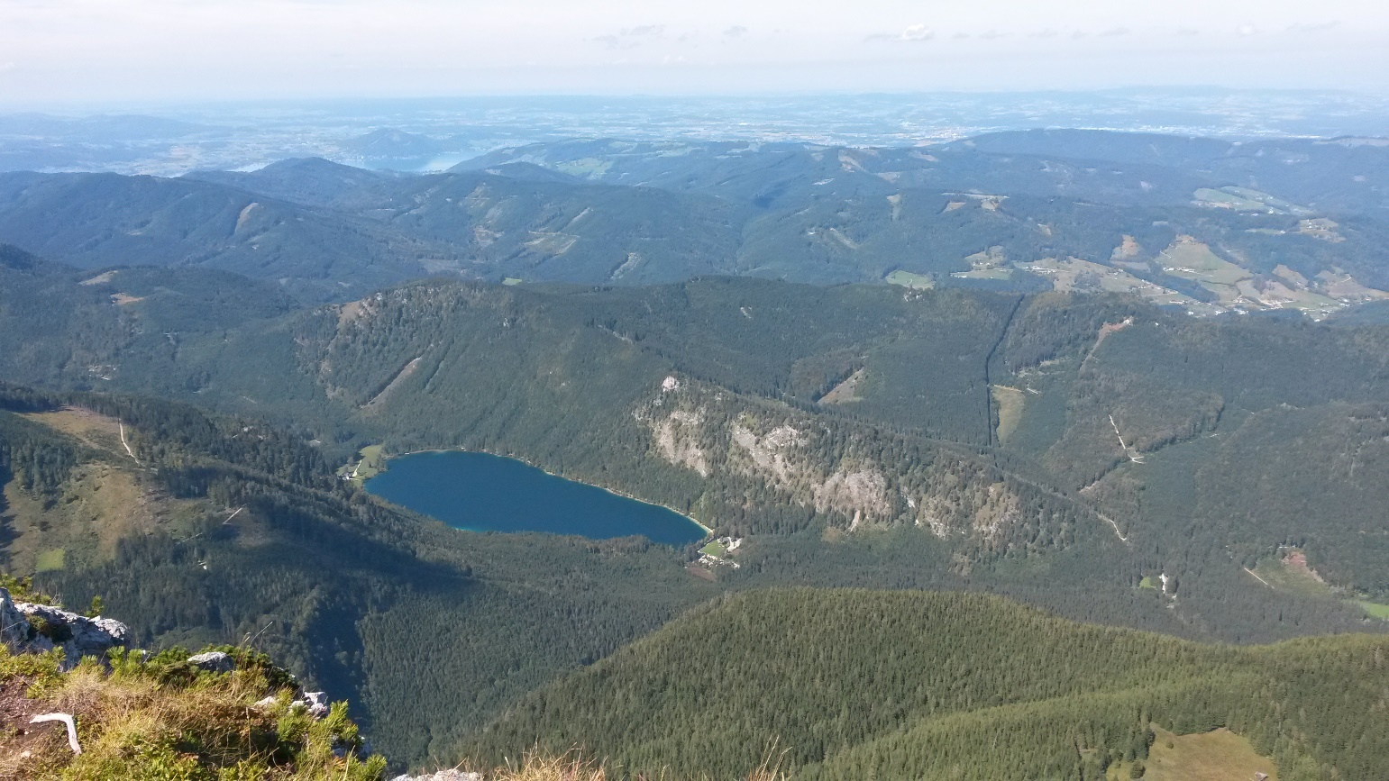
Die Aussicht auf zwei gemeinsame Jahre wurde gewagt.

Slide 6
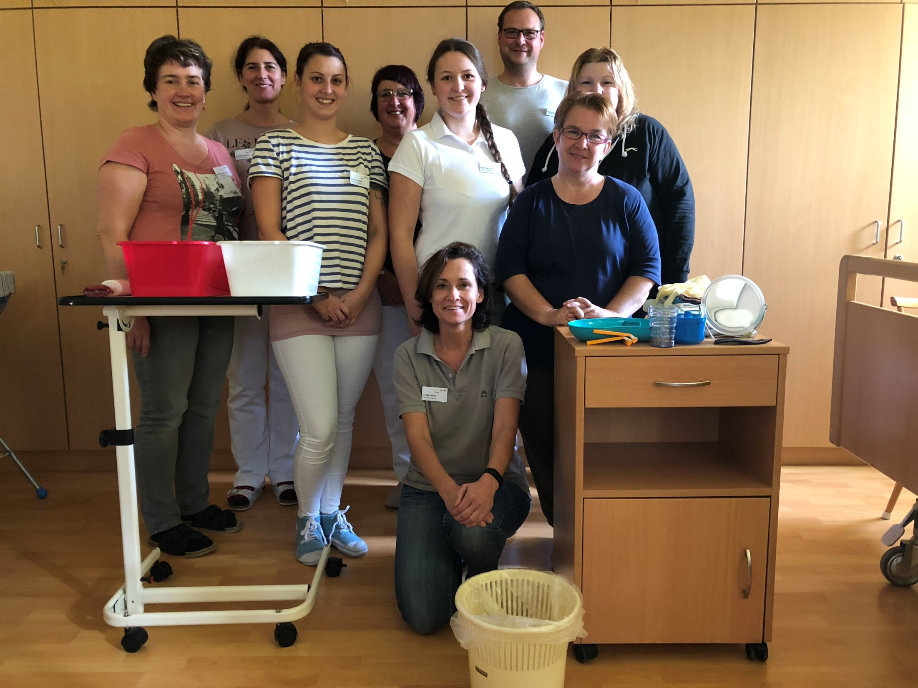
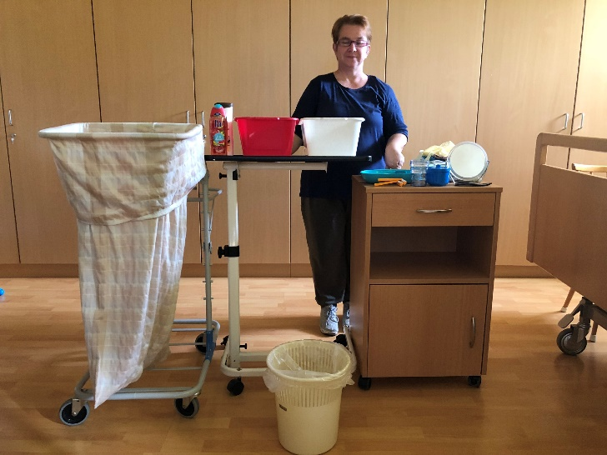
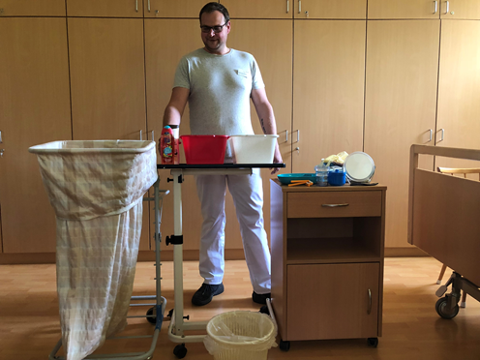
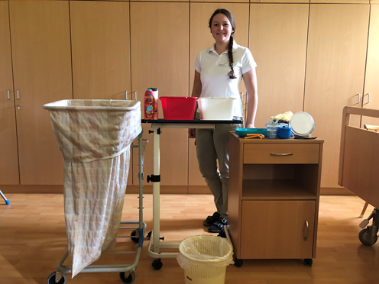
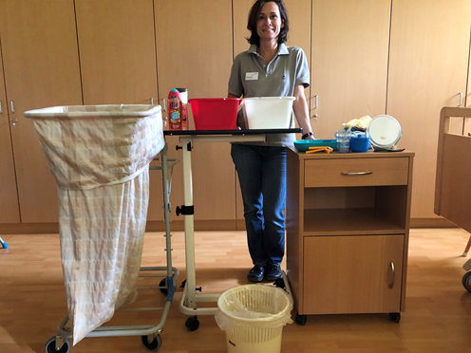
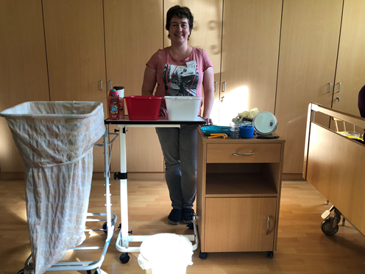
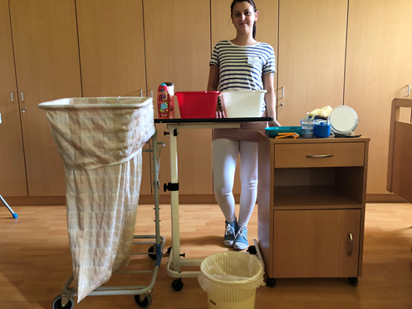
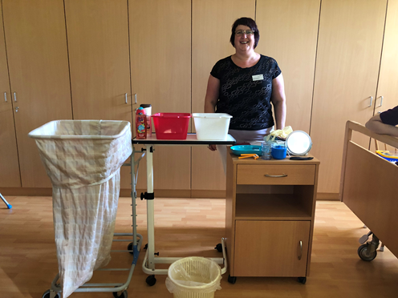
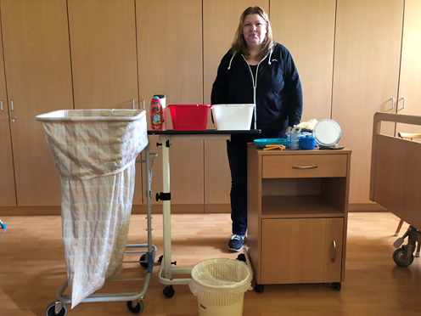
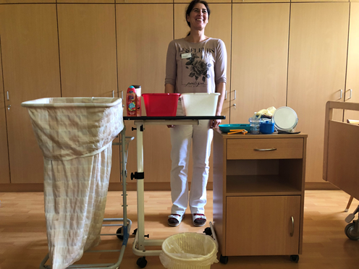
Die neuen Fachkräfte

Slide 7
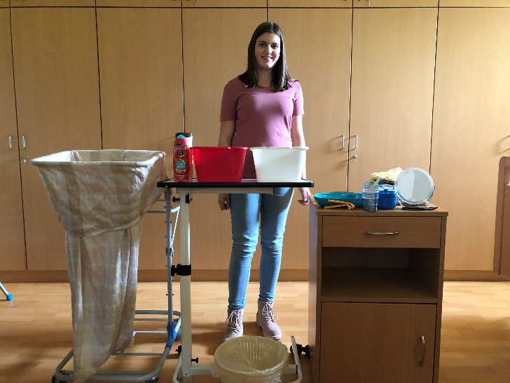
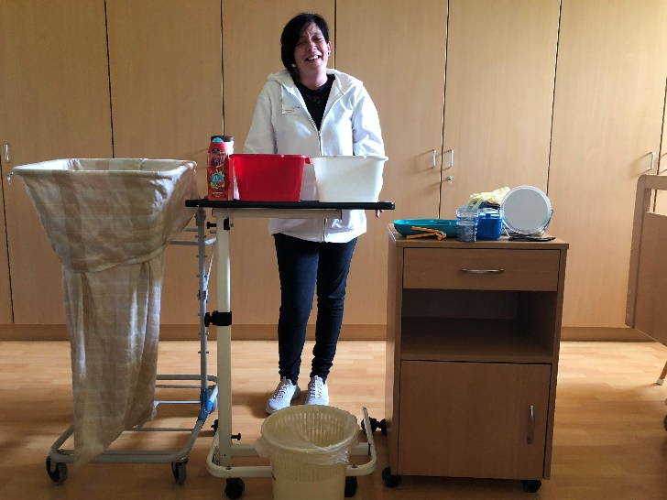
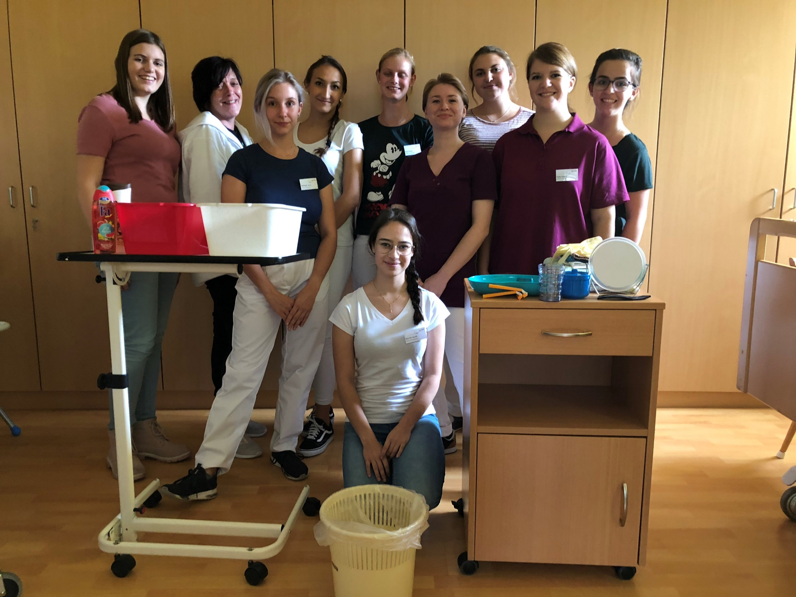
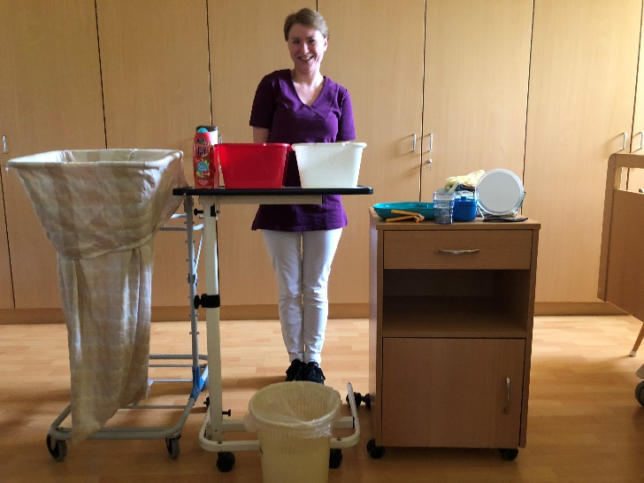
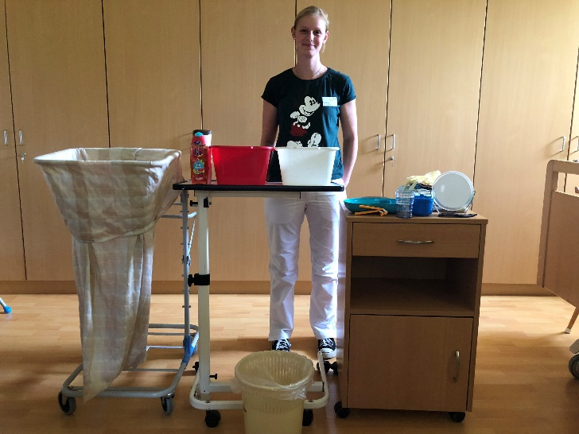
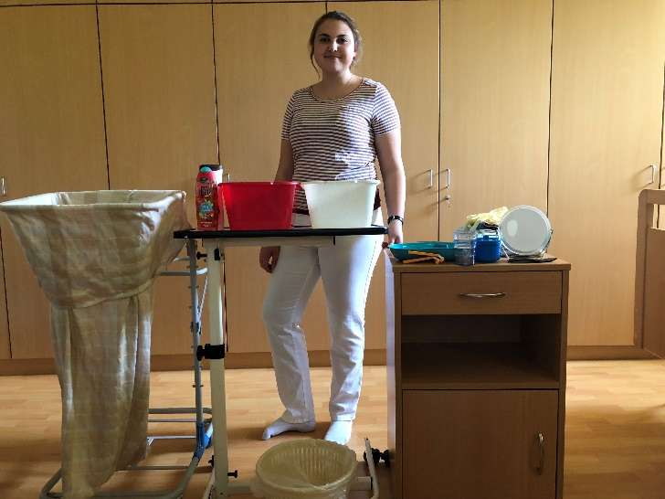
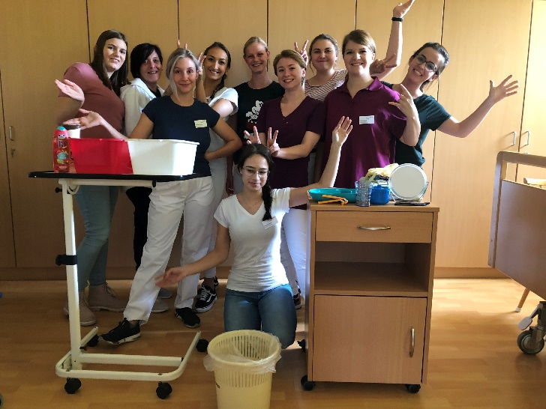
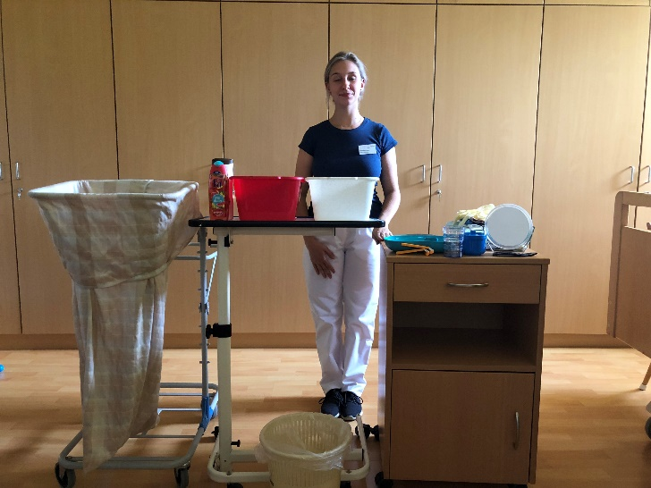
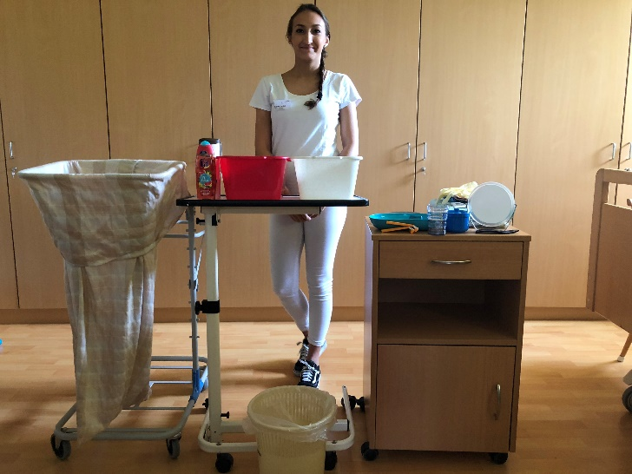
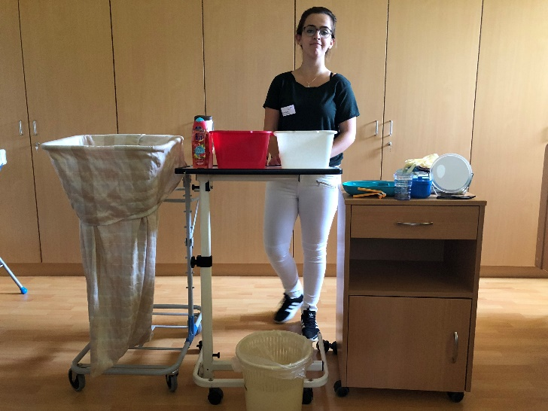
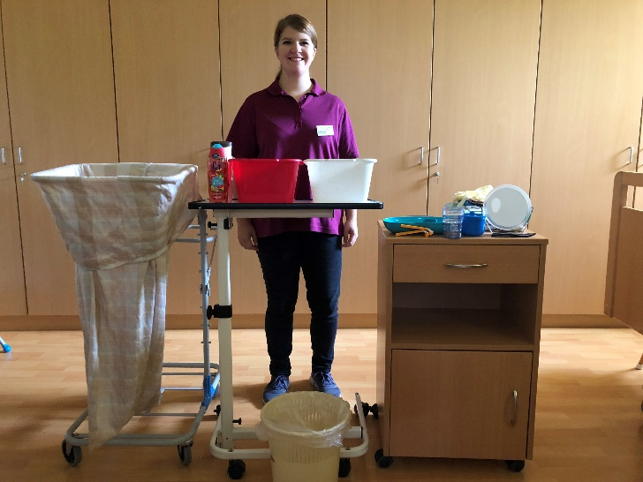
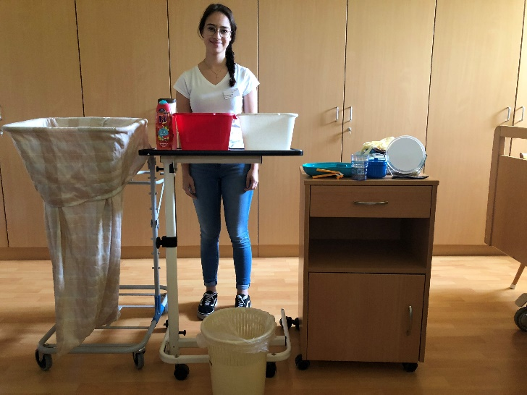

Slide 8
1 Tag 80zig Selbst durften wir Beeinträchtigungen fühlen

Slide 9
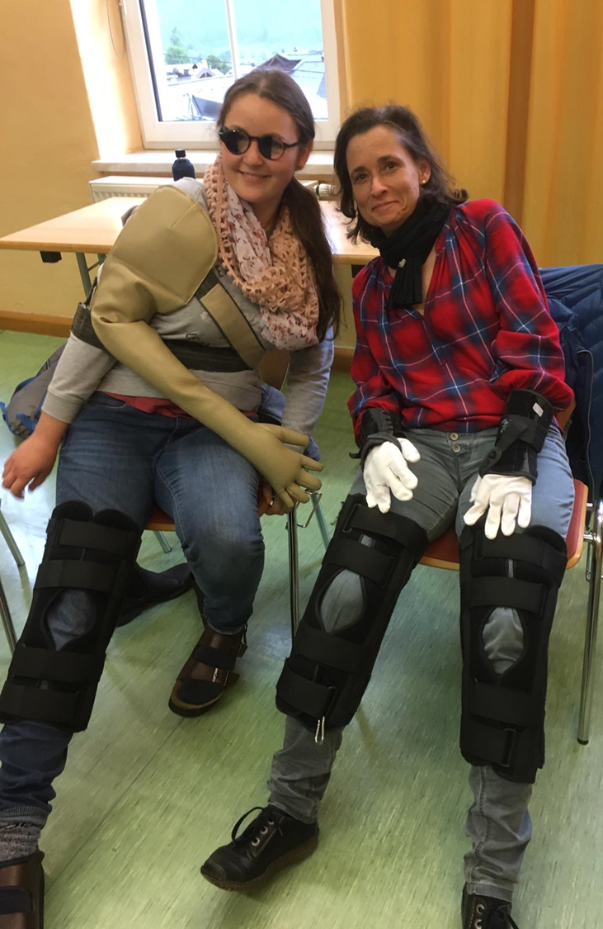
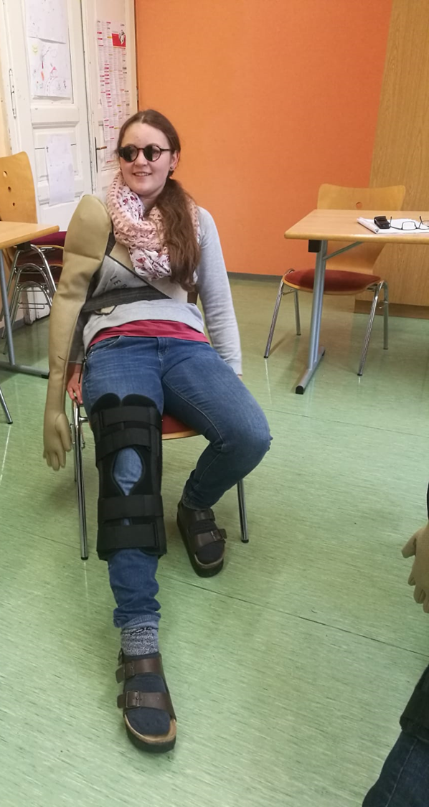
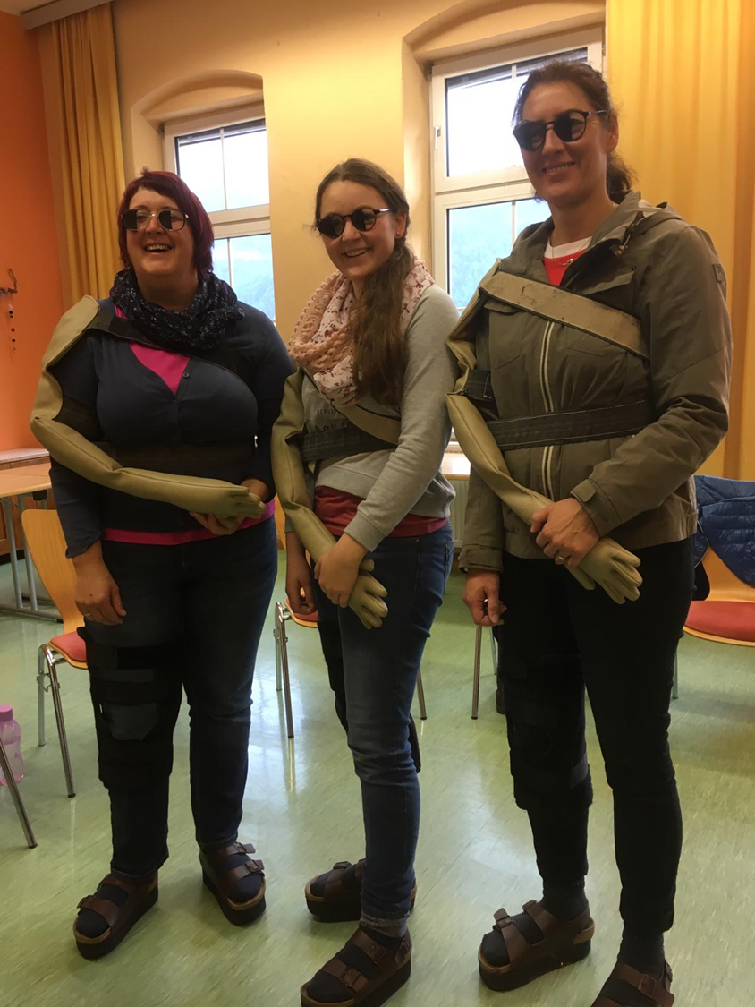

Slide 10
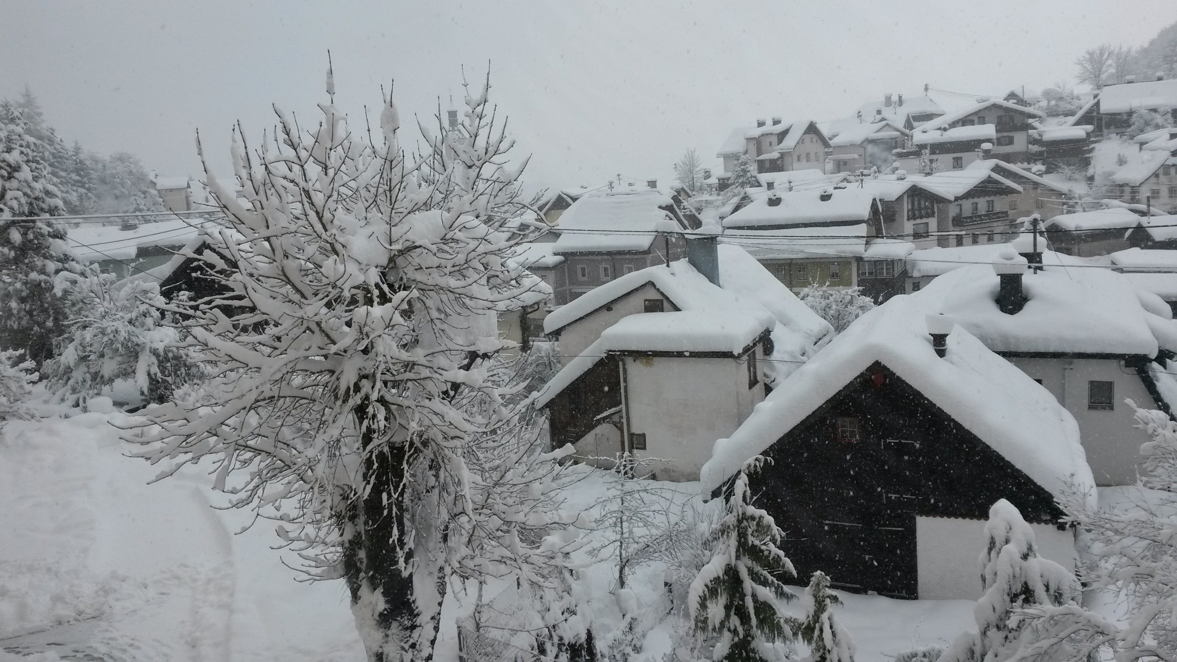
Es wurde Winter und der Schnee versperrte uns die Wege.

Slide 11
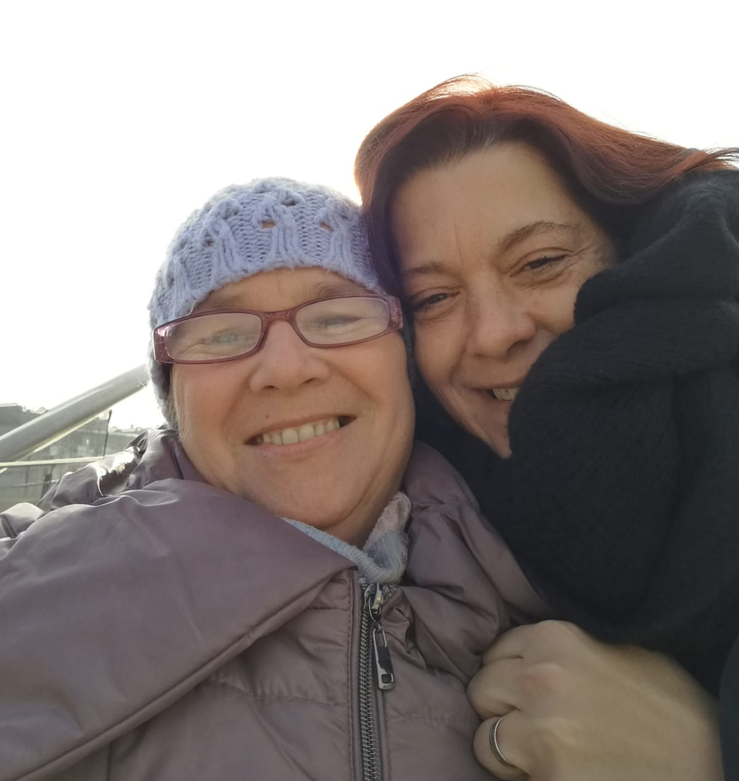
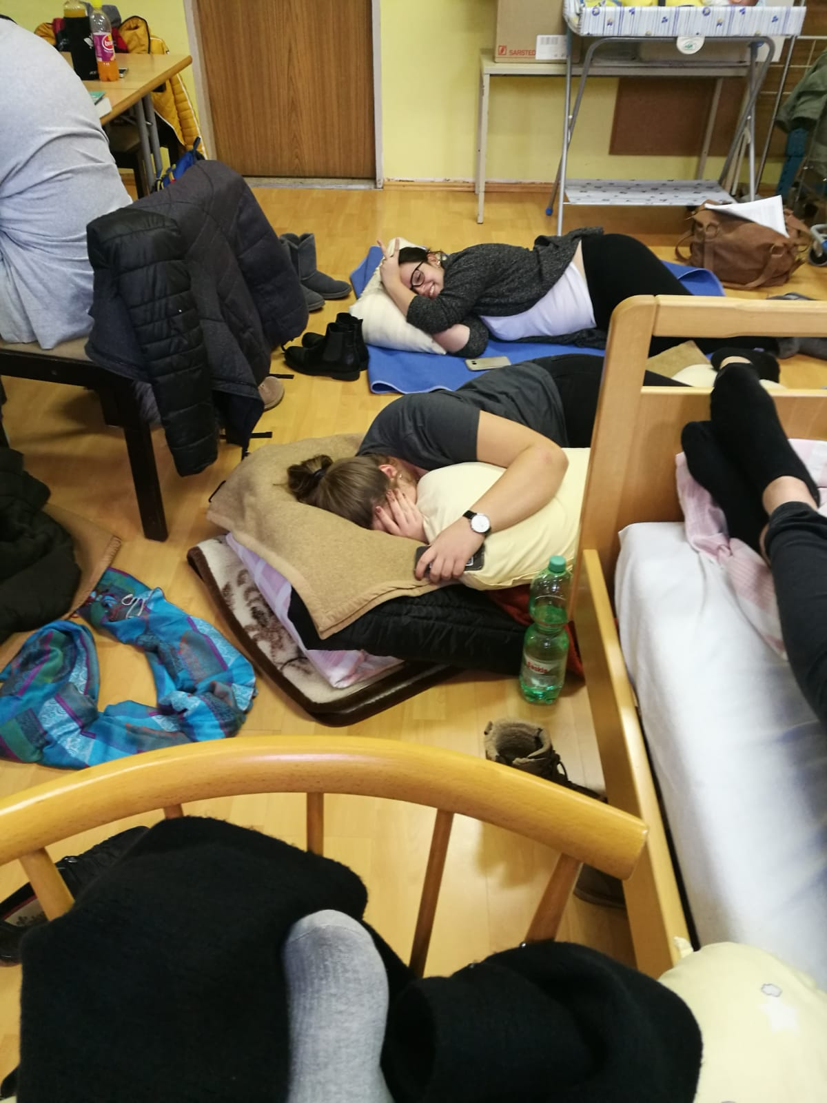
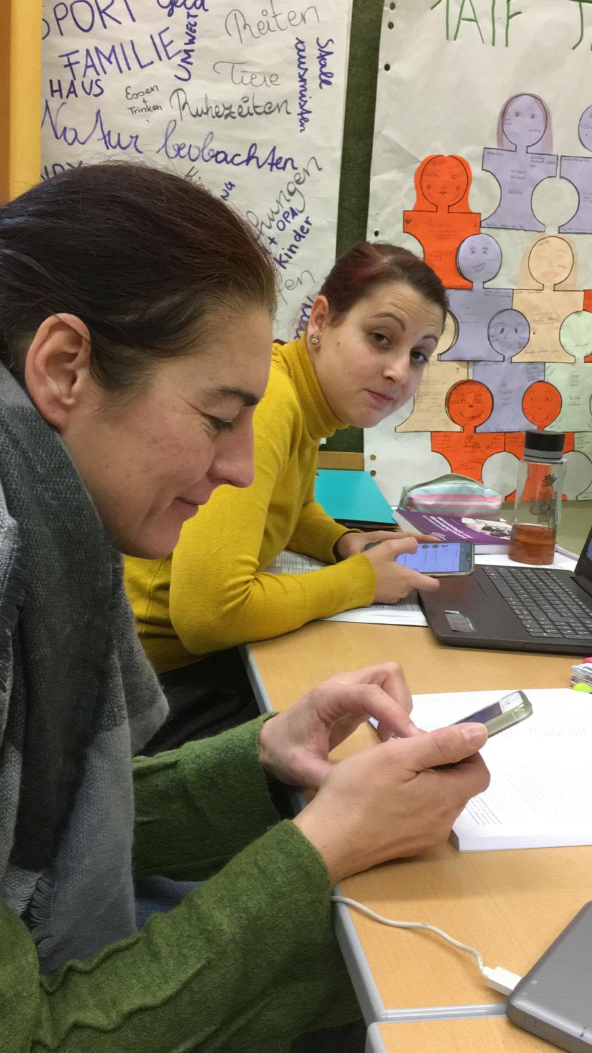
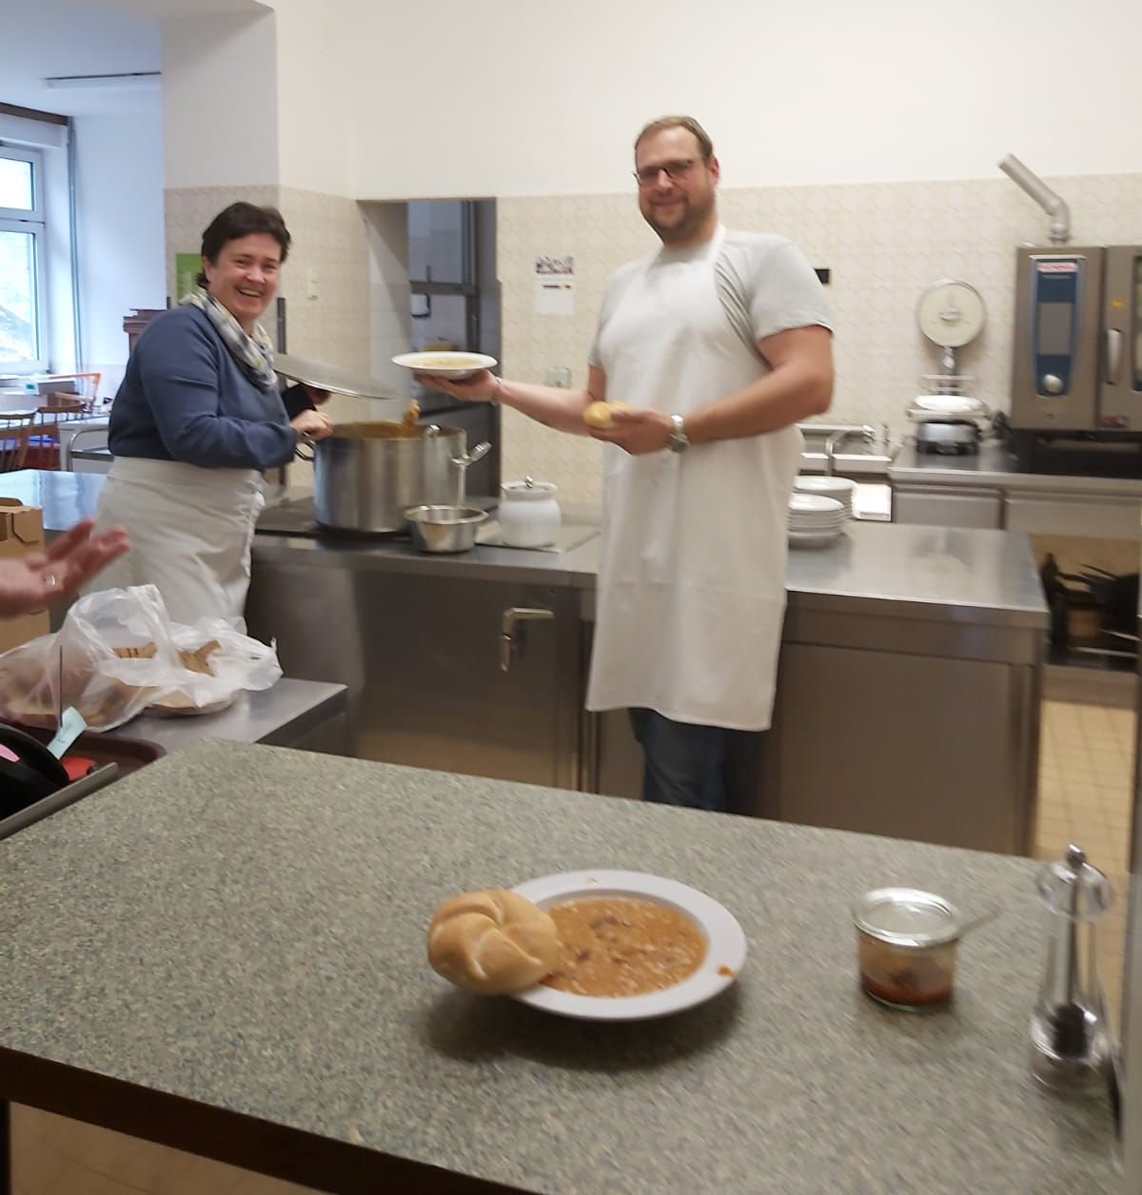
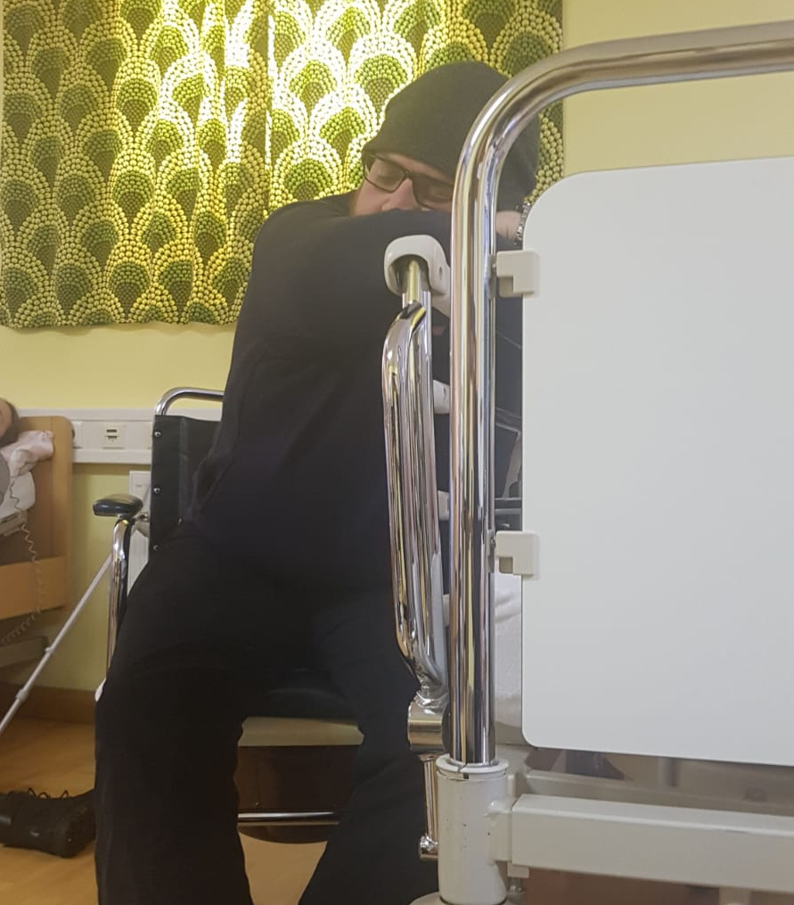
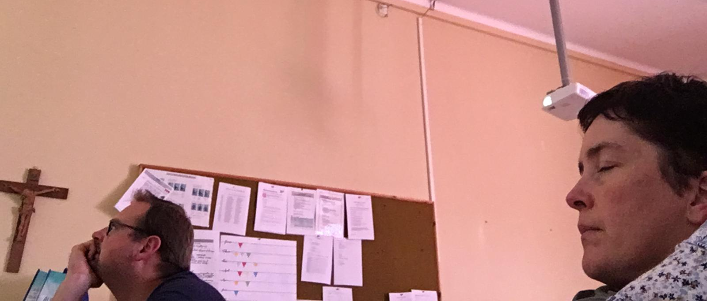
Schulalltag

Slide 12
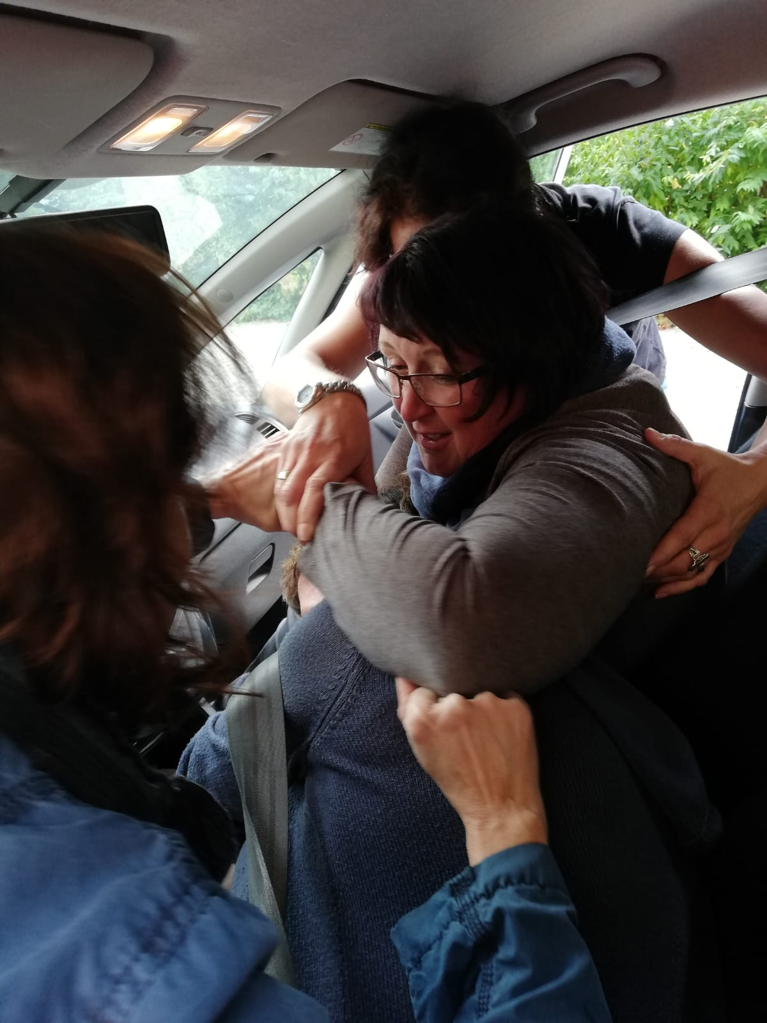
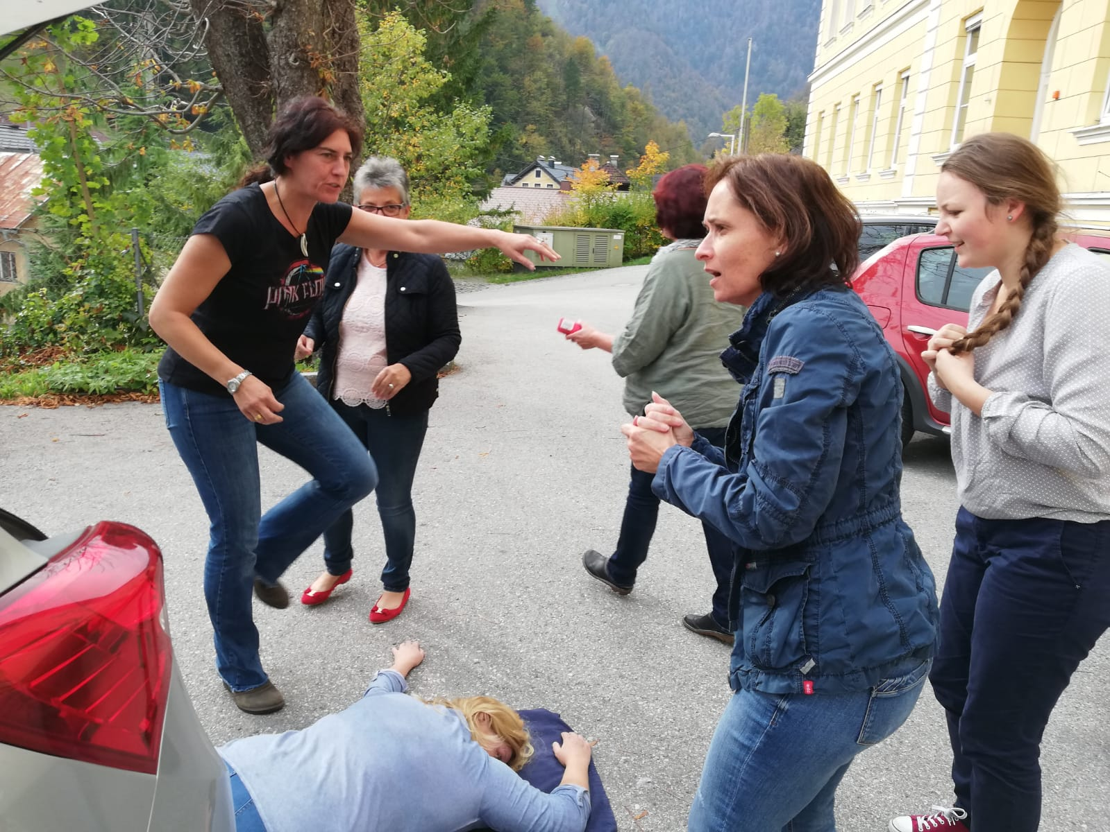
Leben retten? Oder Panik

Slide 13
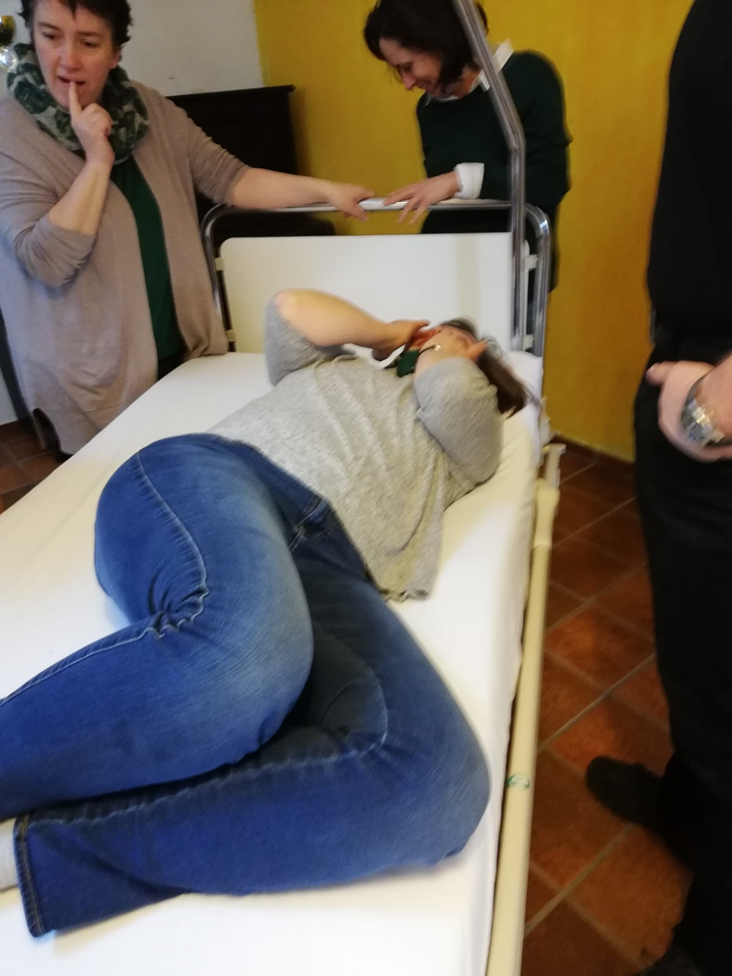
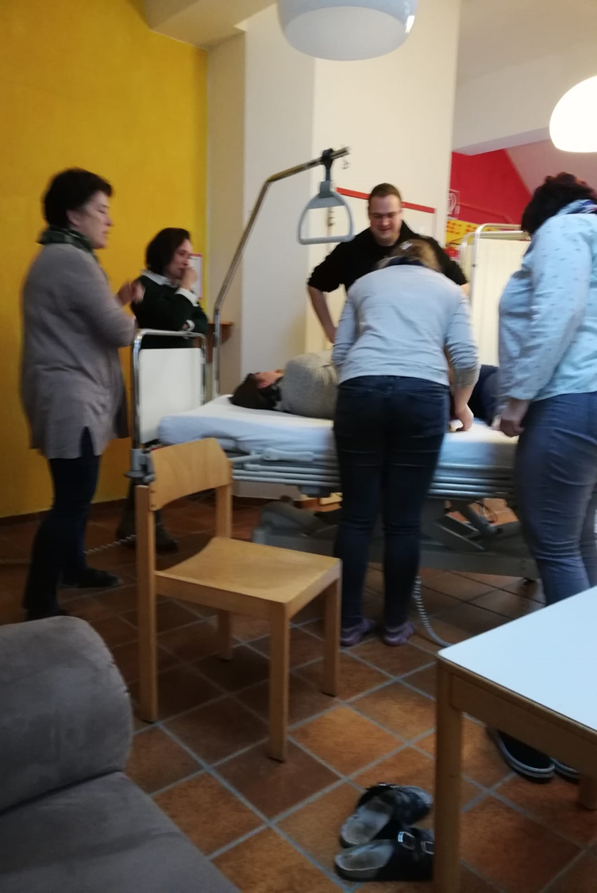
Gute Frage

Slide 14
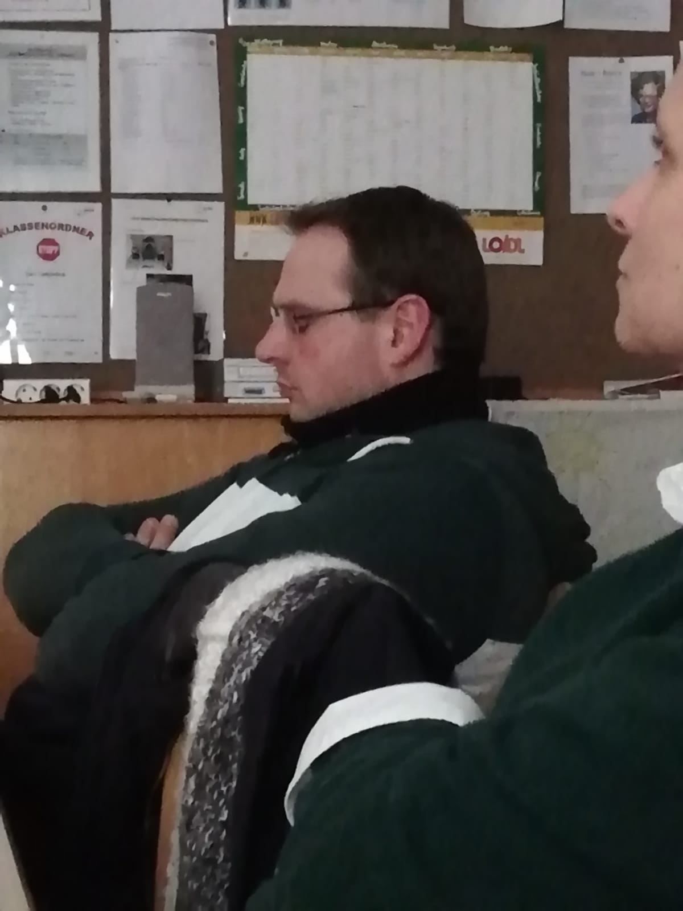
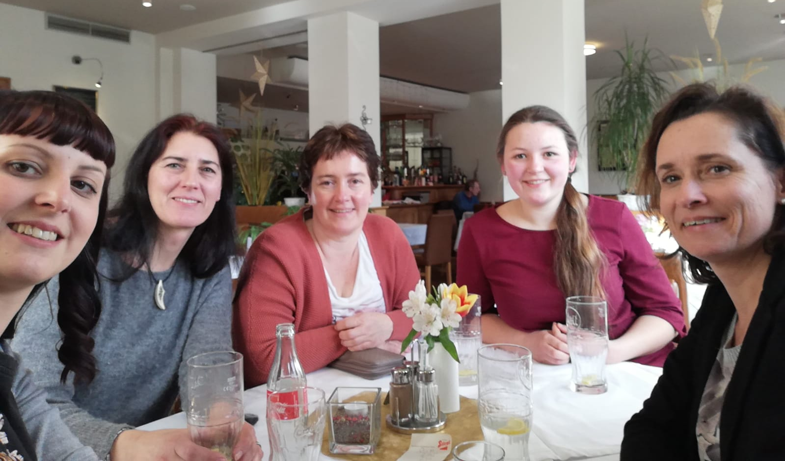
Schlafen, reden, verzweifeln und wieder von vorne

Slide 15
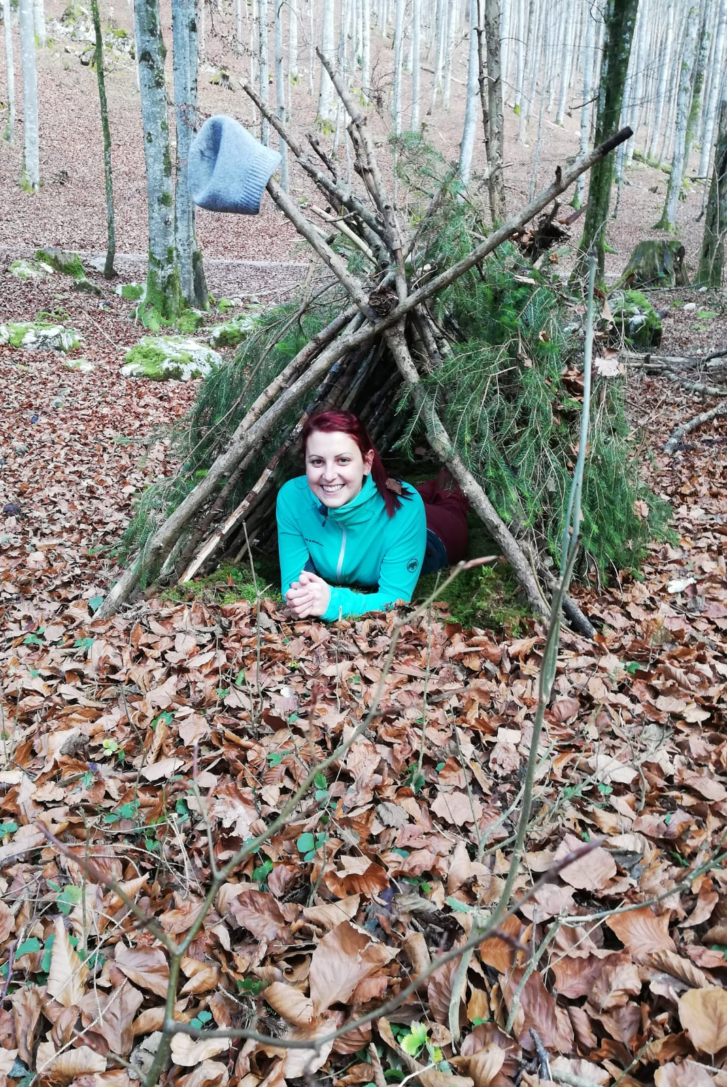
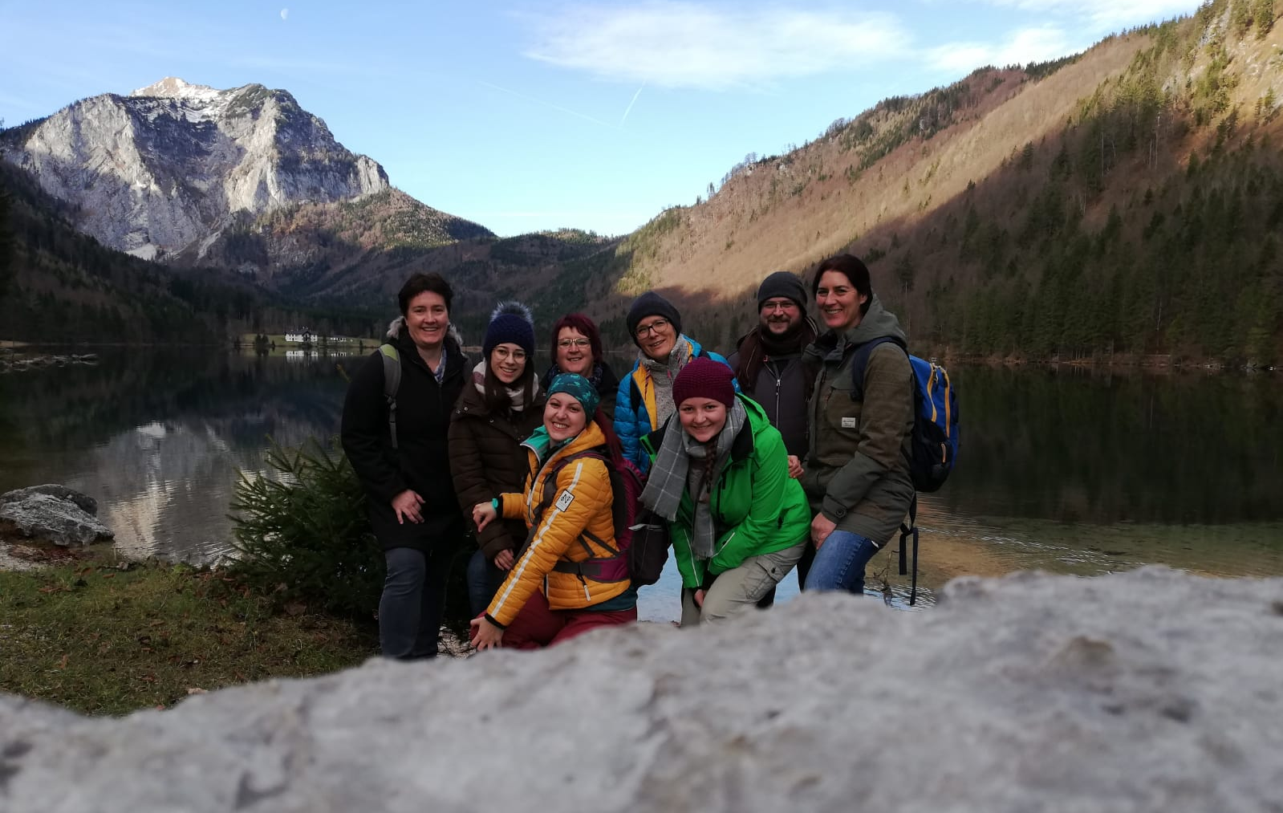
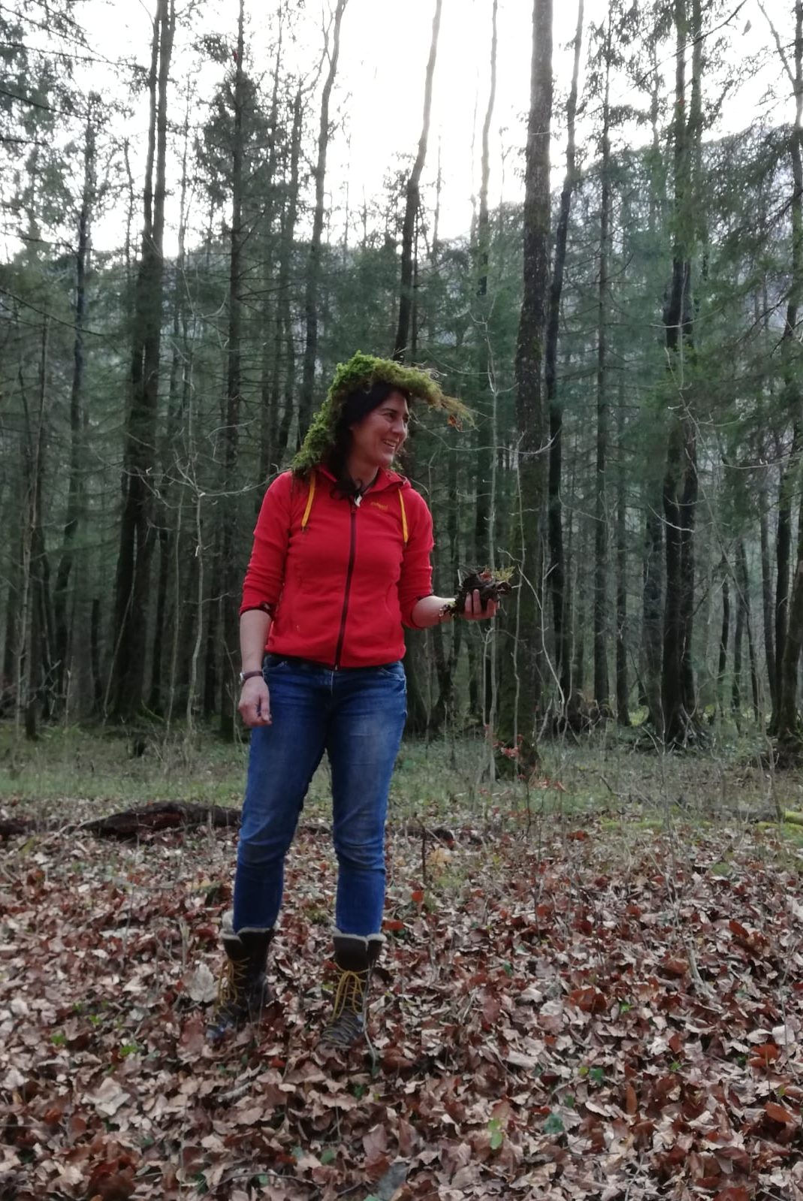
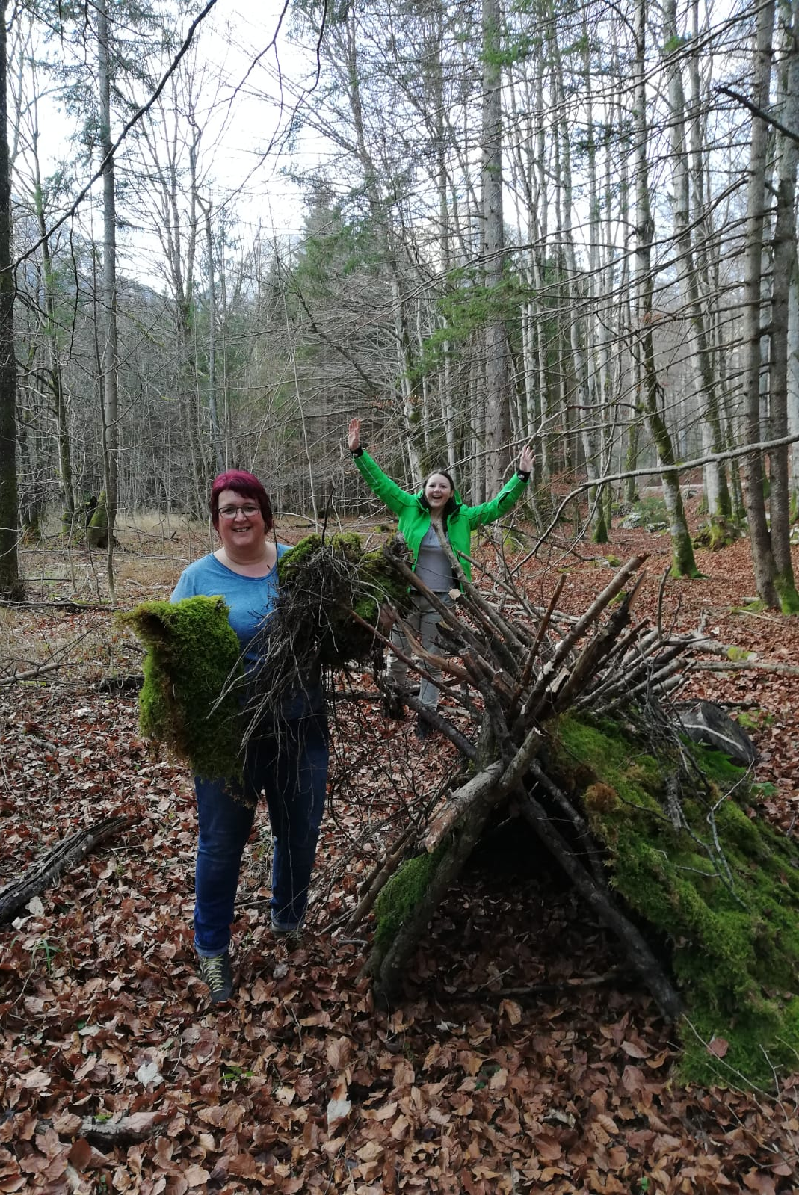
Erlebnispädagogik

Slide 16
Genau überlegt und durchdacht wurden verschiedenste Prozesse und man diskutierte so manche Sache.

Slide 17
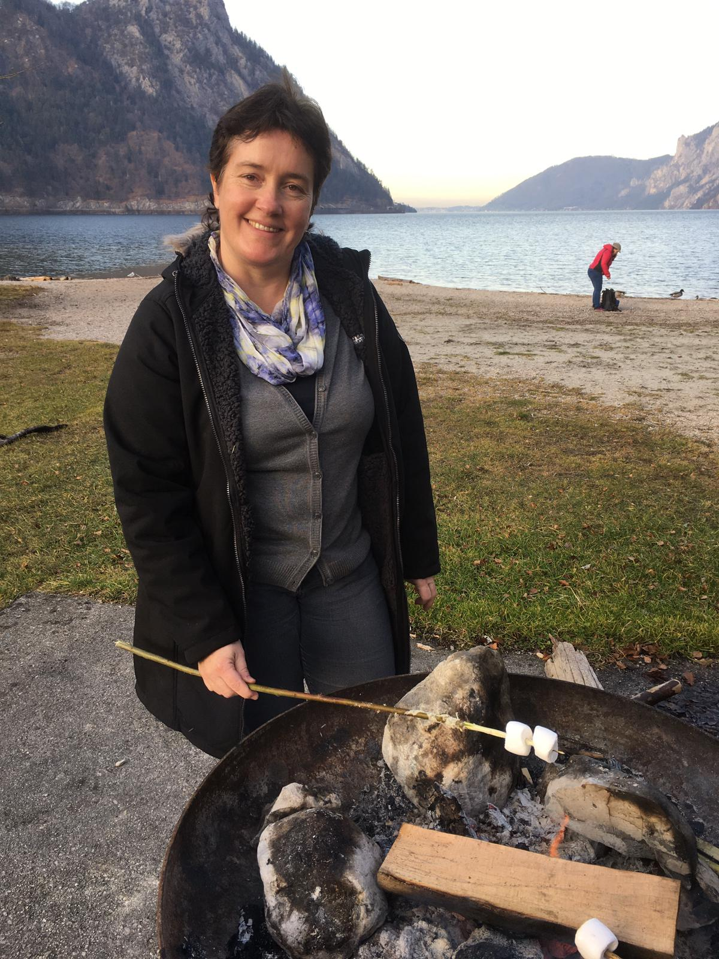

Slide 18
Mit vereinter Kraft, geschafft!
Blind Date?

Slide 19
Auch die zweite Gruppe wollte das erleben und machte sich auf zum Langbathsee.

Slide 20
Stolz durften wir Gelerntes und Geschafftes präsentieren

Slide 21
Des Öfteren lernten wir noch lange in die Nacht hinein. ;)

Slide 22
Gemütlicher Ausklang eines langen Tages

Slide 23
Abschluss der: Pflegeassistenz Als frischgebackene Gesundheitsfachkraft, weiß man natürlich nun wann‘s genug ist… Und dann…

Slide 24
Vienna calling

Slide 25
Wien

Slide 26
Kochen mit Beeinträchtigung bei Fr. Stadler

Slide 27
Die schönsten Stunden sind die, die man miteinander teilt

Slide 28
Wir sagen auf Wiedersehen!

Slide 29
An lasst uns stoßen und auf den Weg lasst uns brechen!
Viel Erfolg im neuen Berufsleben als:
FSBA

